Slide 1




សកលវិទ្យាល័យ ឯកទេសនៃកម្ពុជា
Cambodian University For Specialties
Assignment
បង្រៀនដោយ សាស្ត្រាចារ្យ ឌី ចាន់ឌឿន
មុខវិជ្ជា Computer Networking
សមាជិកក្រុមទី១
១/. លៃ ពន្លឺ
២/. លៃ ពន្លក
៣/. ជីវ រ៉ាវី
៤/. លី ប៊ុនរ៉ុង

Slide 2

តើ DHCP Server គឺជាអ្វី?
What is Dynamic Host Configuration Protocol?

Slide 3

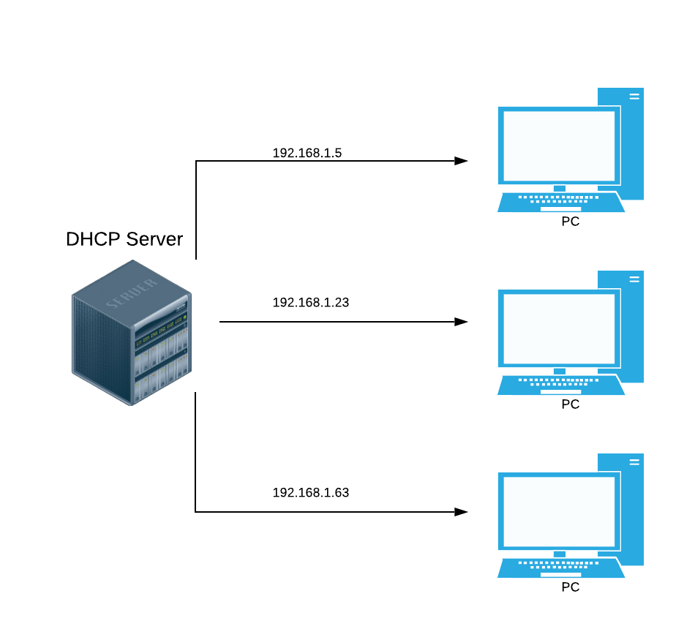
តើ DHCP Server គឺជាអ្វី?
DHCP Server(Dynamic Host Configuration Protocol) គឺជាពិធីការដែលត្រូវបានប្រើដើម្បីផ្ដល់ការគ្រប់គ្រងរហ័ស, ស្វ័យប្រវត្តិនិងគ្រប់គ្រងកណ្តាលសម្រាប់ការចែកចាយ អាសយដ្ឋាន IP ក្នុងបណ្ដាញ។
DHCP ក៏ត្រូវបានប្រើដើម្បីកំណត់រចនាសម្ព័ន្ធ របាំងបណ្ដាញរង ច្រកចេញចូល និងពត៌មាន ម៉ាស៊ីនមេ DNS នៅលើឧបករណ៍។

Slide 4

ដំណើរការរបស់ DHCP Server
1
DHCP DISCOVER
2
DHCP OFFER
DHCP PROCESS
3
DHCP​ REQUEST
4
DHCP PACK

Slide 5
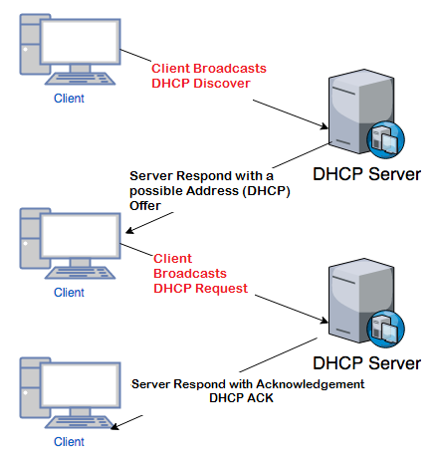

Slide 6
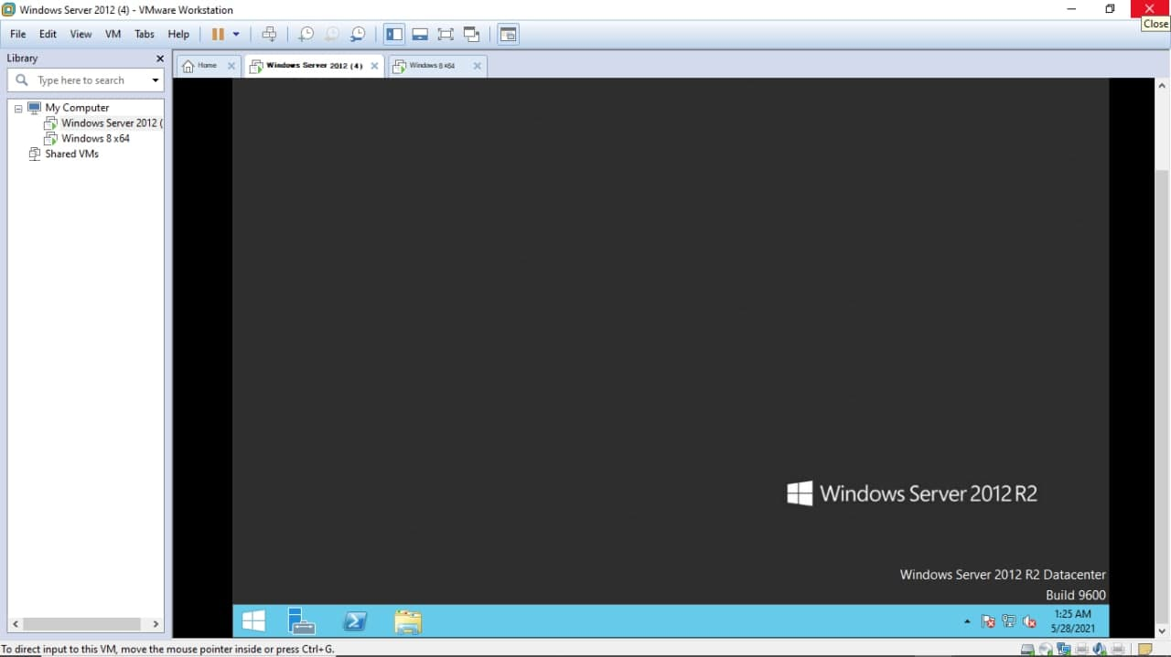
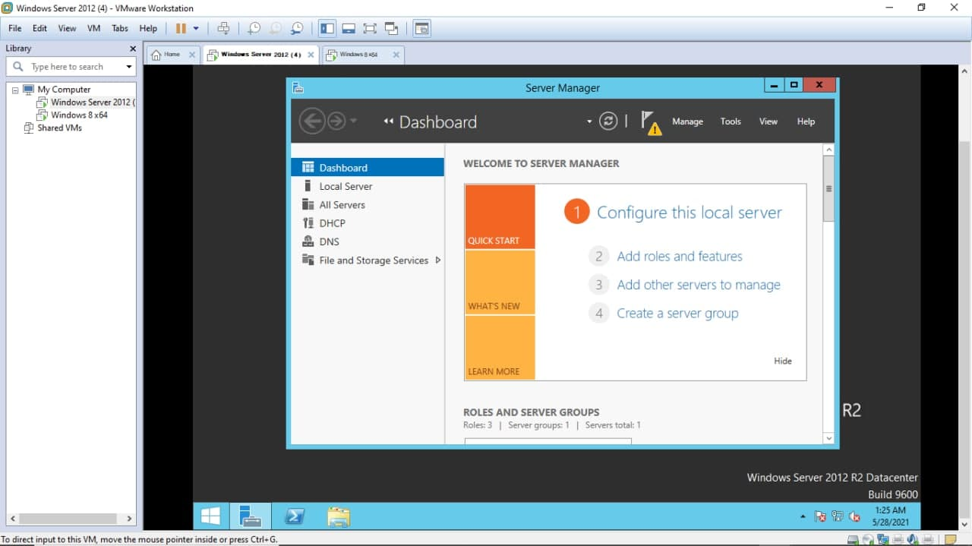
របៀបតម្លើង DHCP Server
Click on Server Manager
Click on Dashboard
Click on Add roles and features

Slide 7
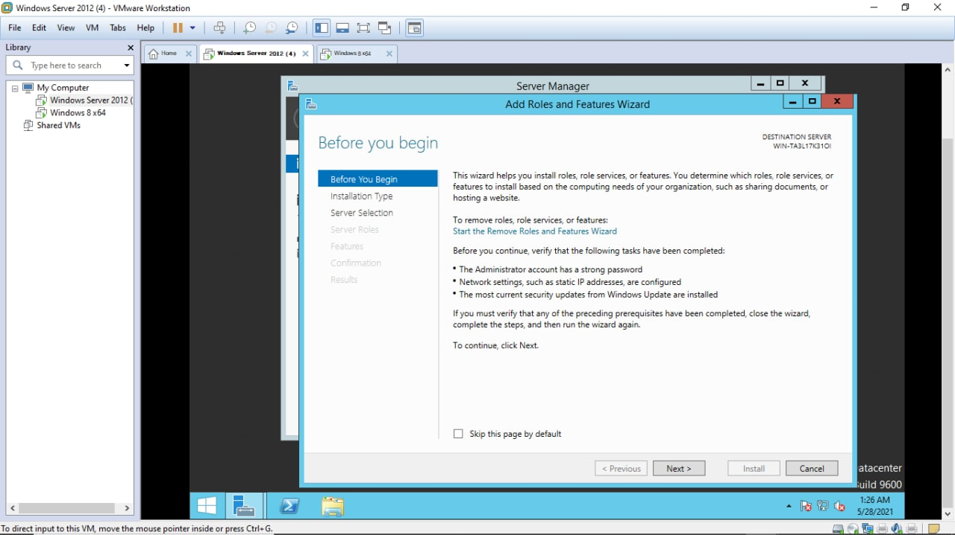
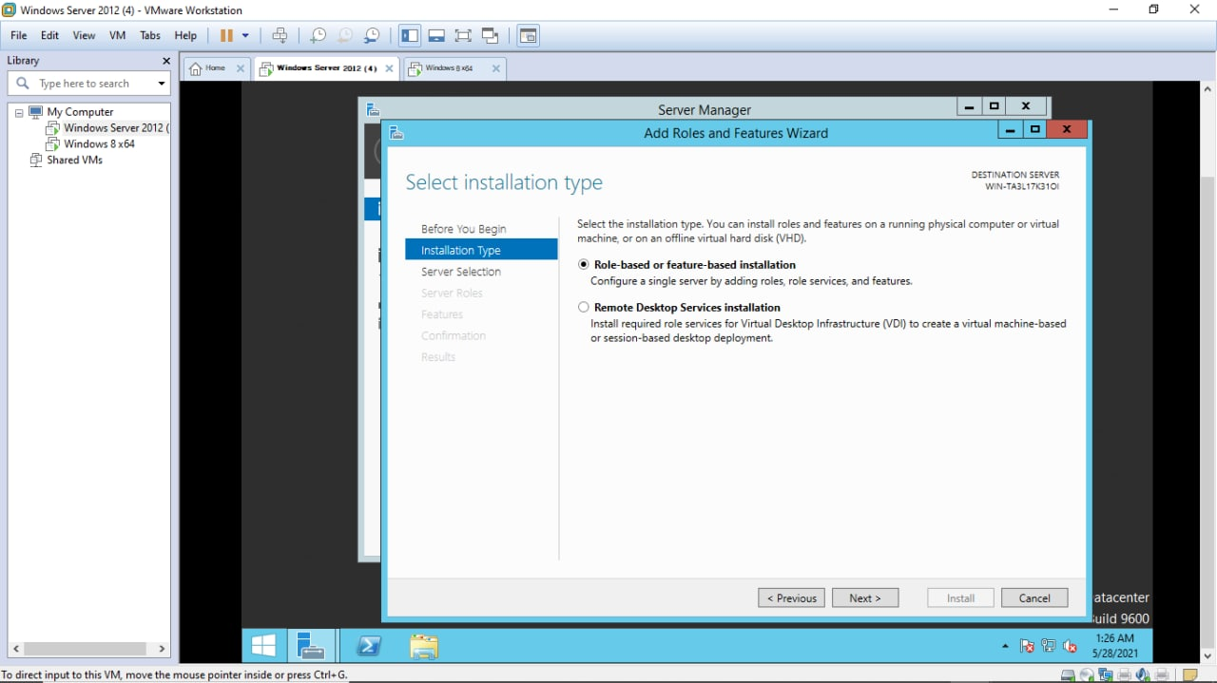
របៀបតម្លើង DHCP Server
Click on Next
Click on Next

Slide 8
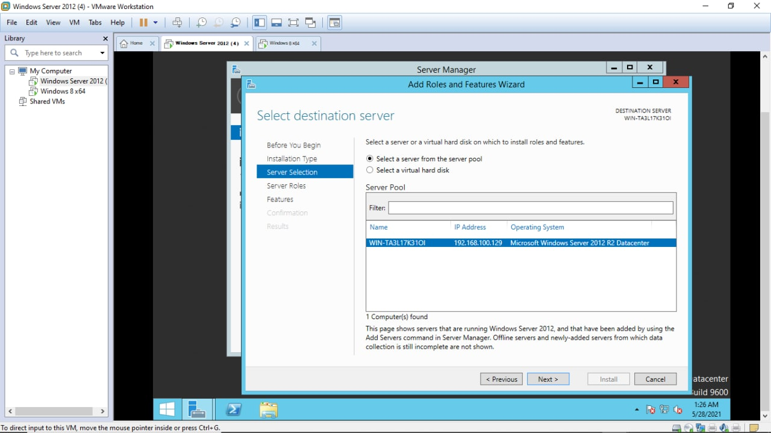
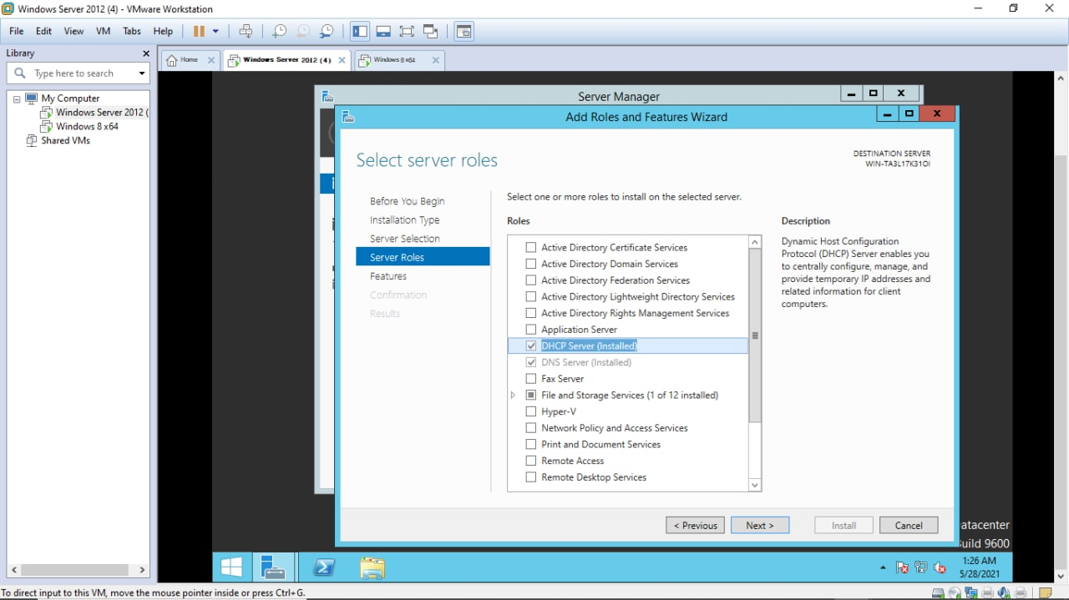
របៀបតម្លើង DHCP Server
ជ្រើសរើស Server ដែលចង់បង្កើត
Click on Next
Click on Add roles and features
Click on Next

Slide 9
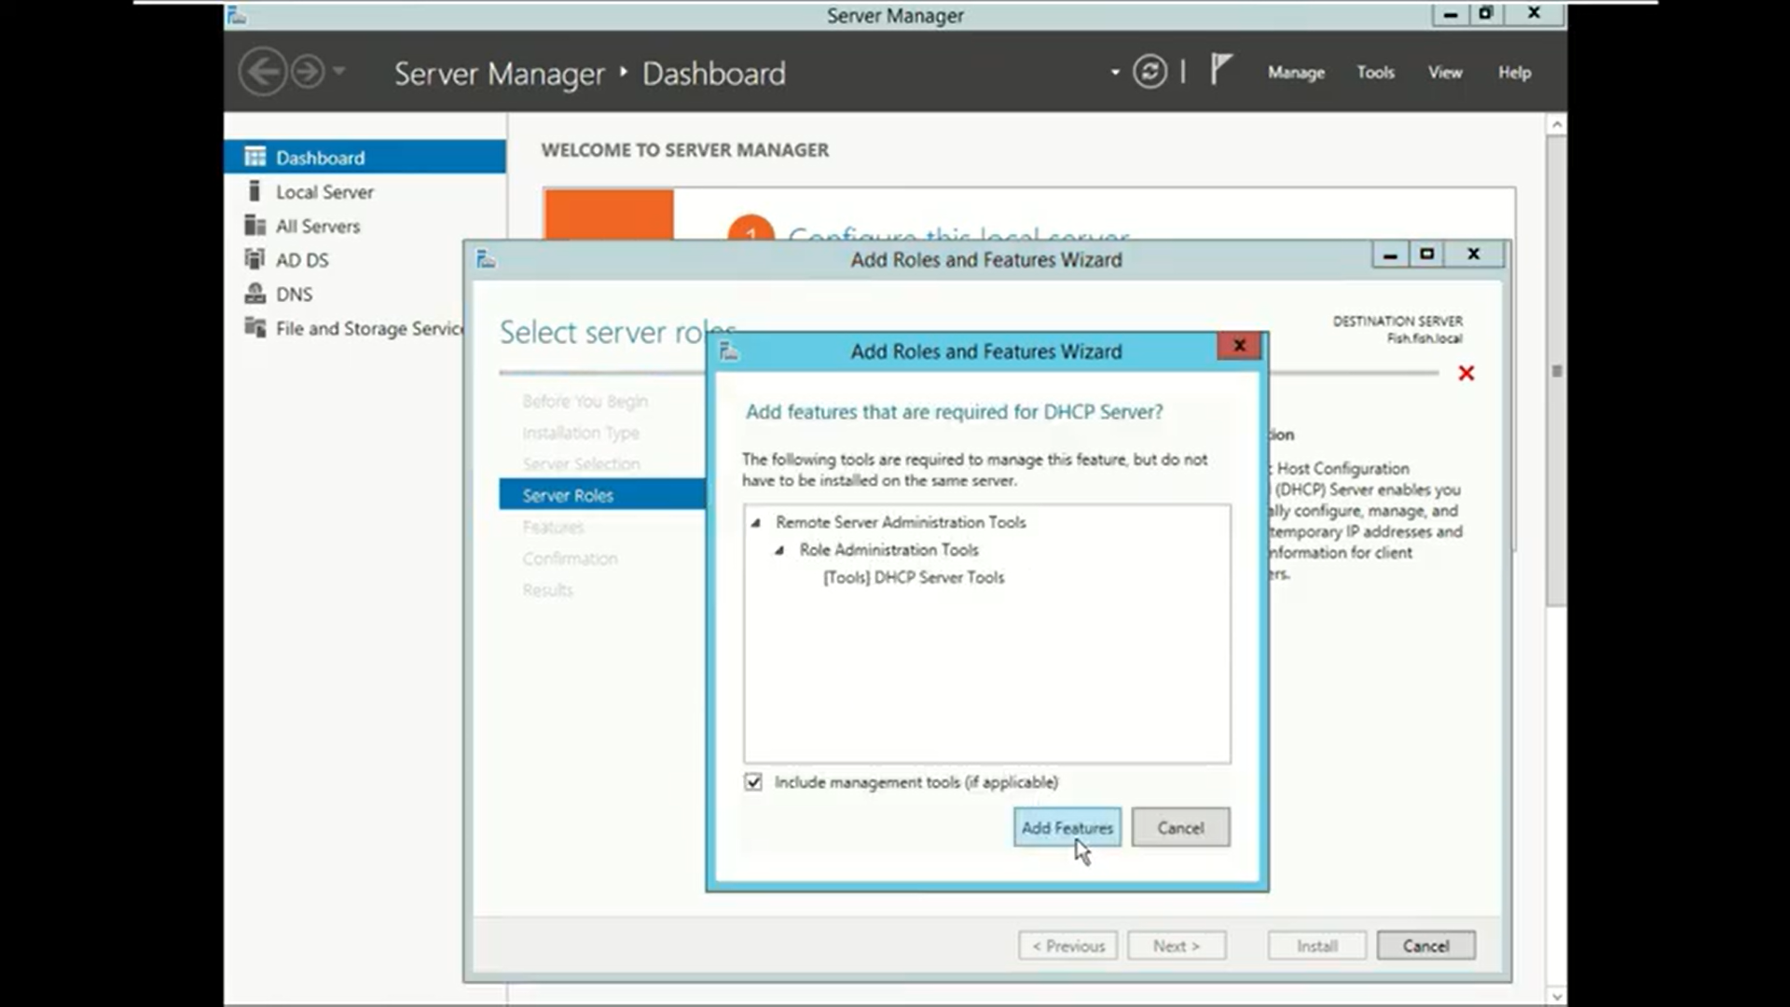
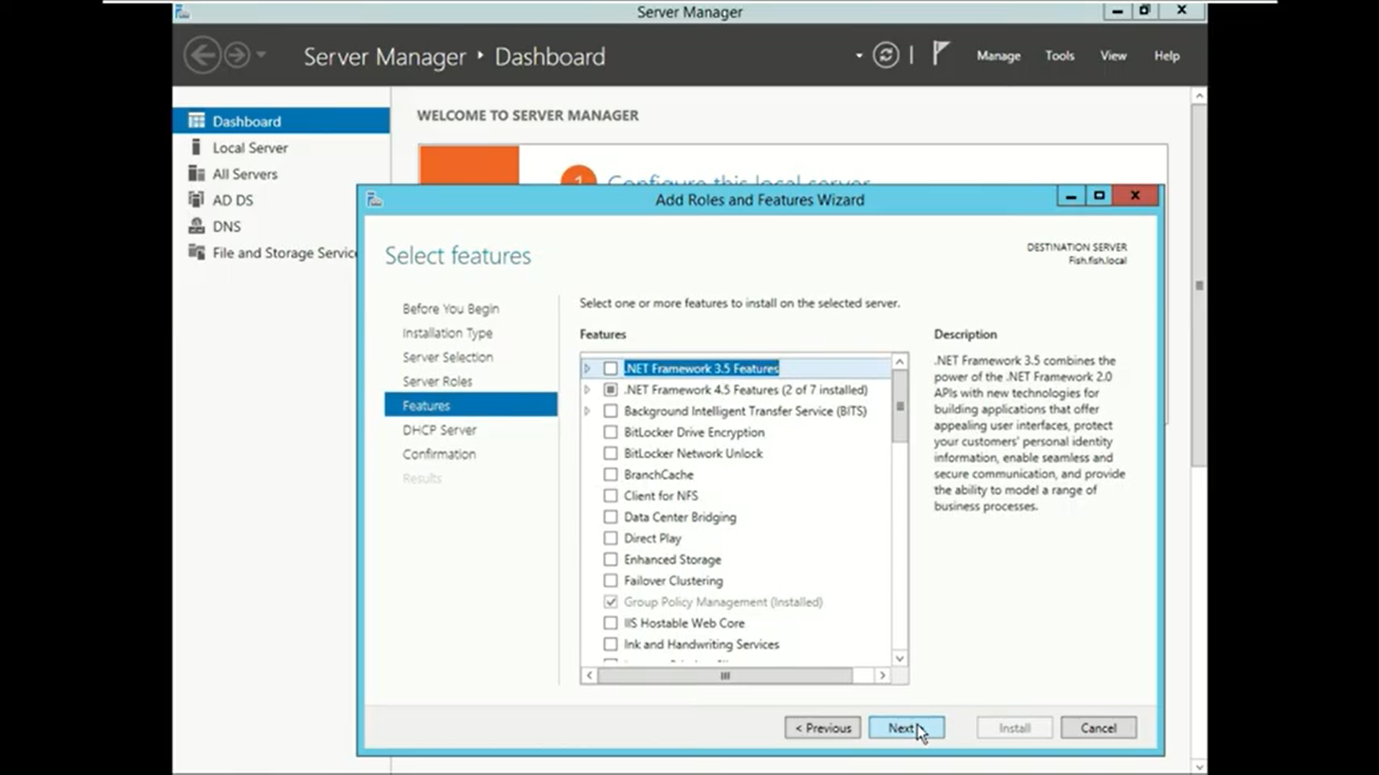
របៀបតម្លើង DHCP Server
Click on Add Features
Click on Next

Slide 10
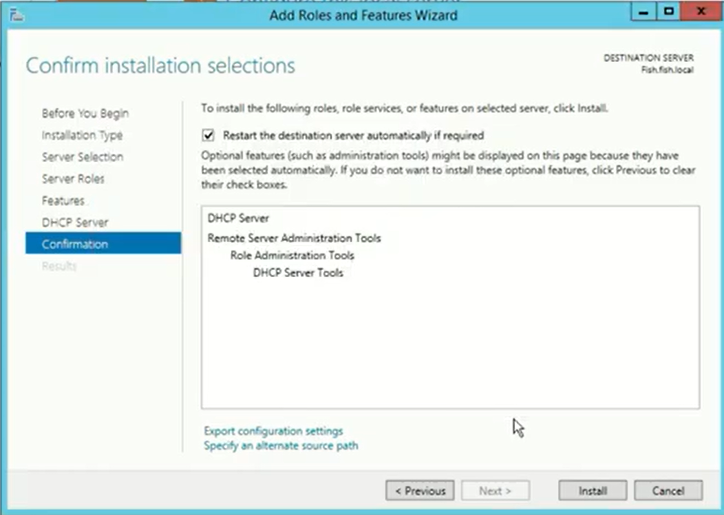
របៀបតម្លើង DHCP Server
Click on Check box
Click on Install

Slide 11

រងចាំកម្មវិធី Install ចប់
ហើយ​បិទកម្មវិធី

Slide 12
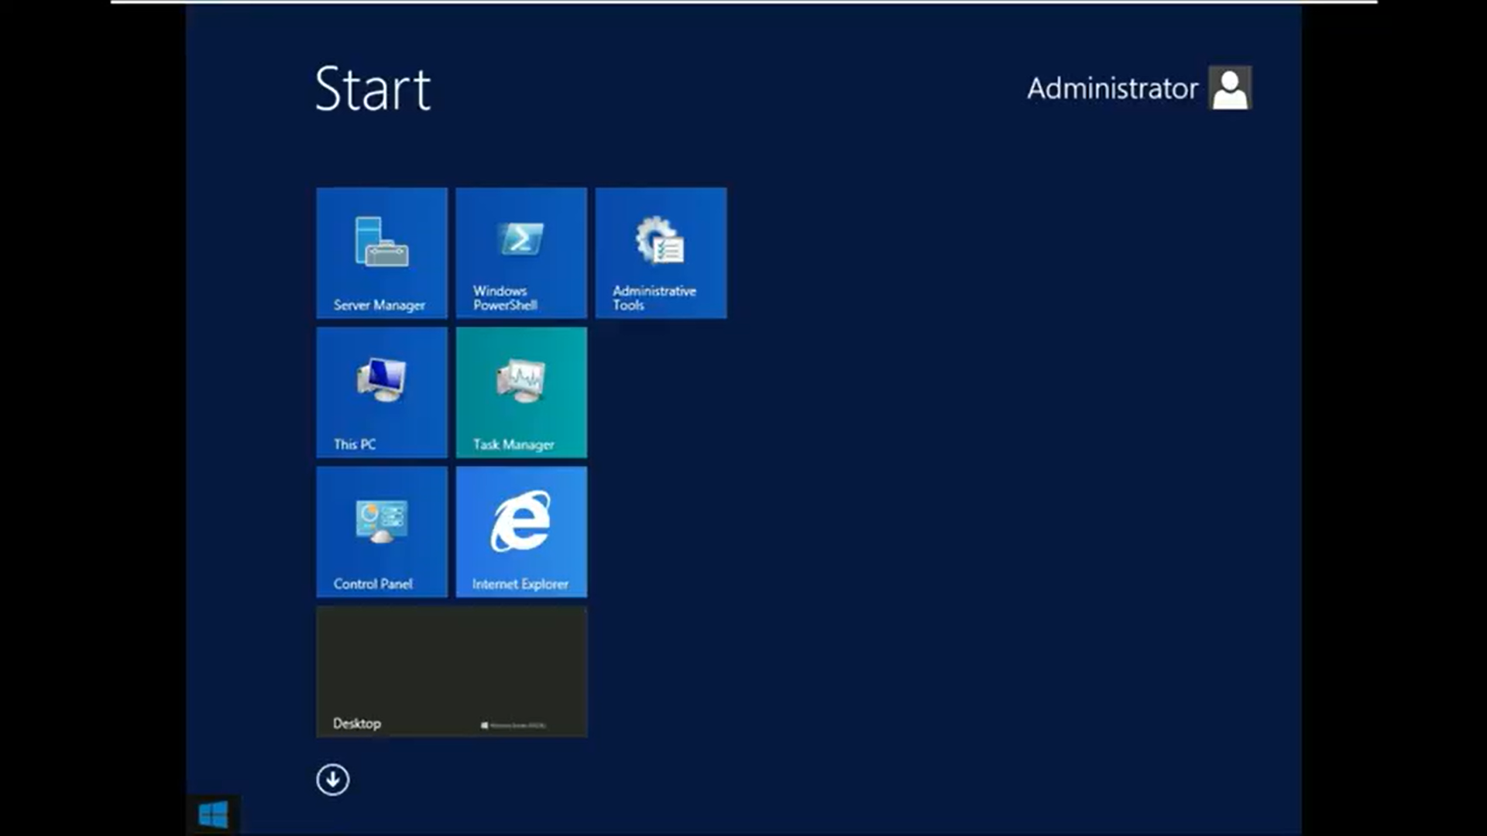
របៀប ធ្វើឱ្យ DHCP Server ដំណើរការ
Click on Administrative Tools
Click on Windows icon

Slide 13
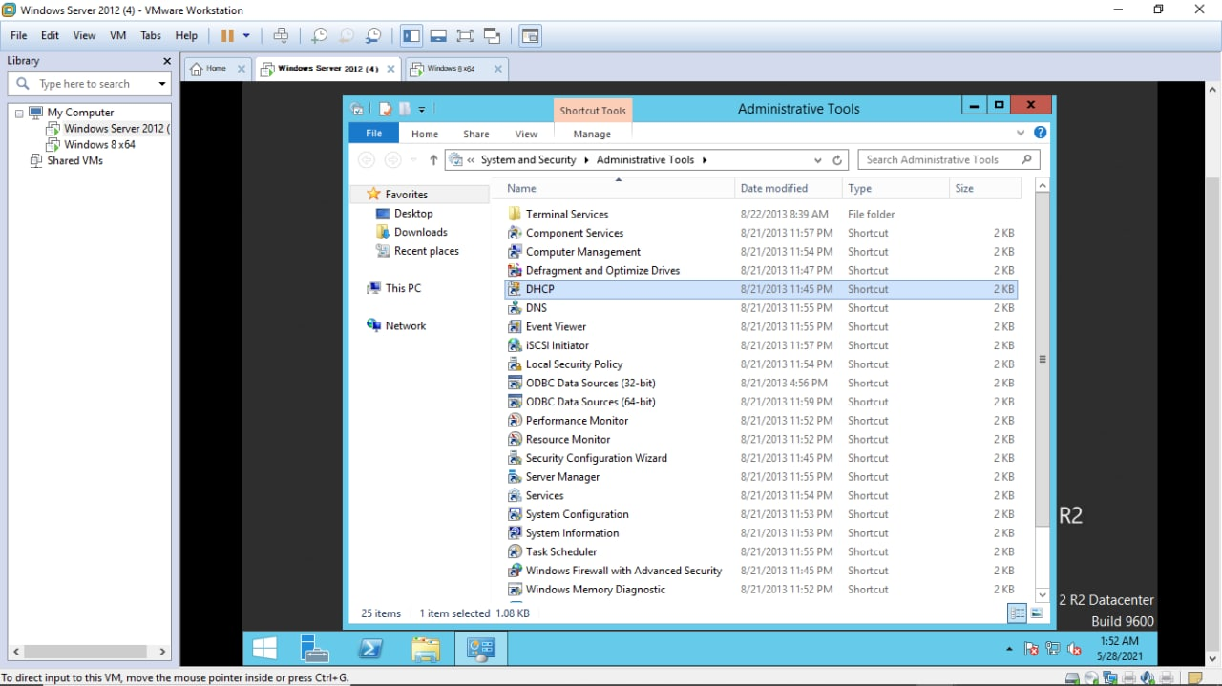
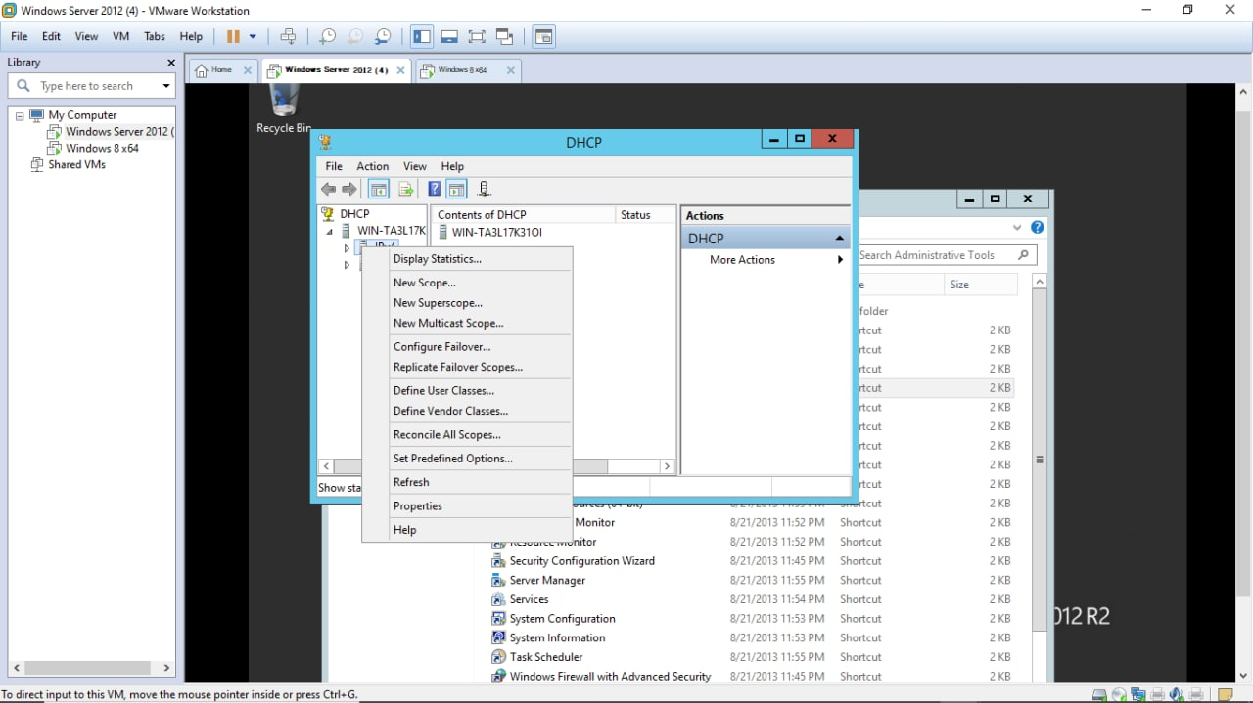
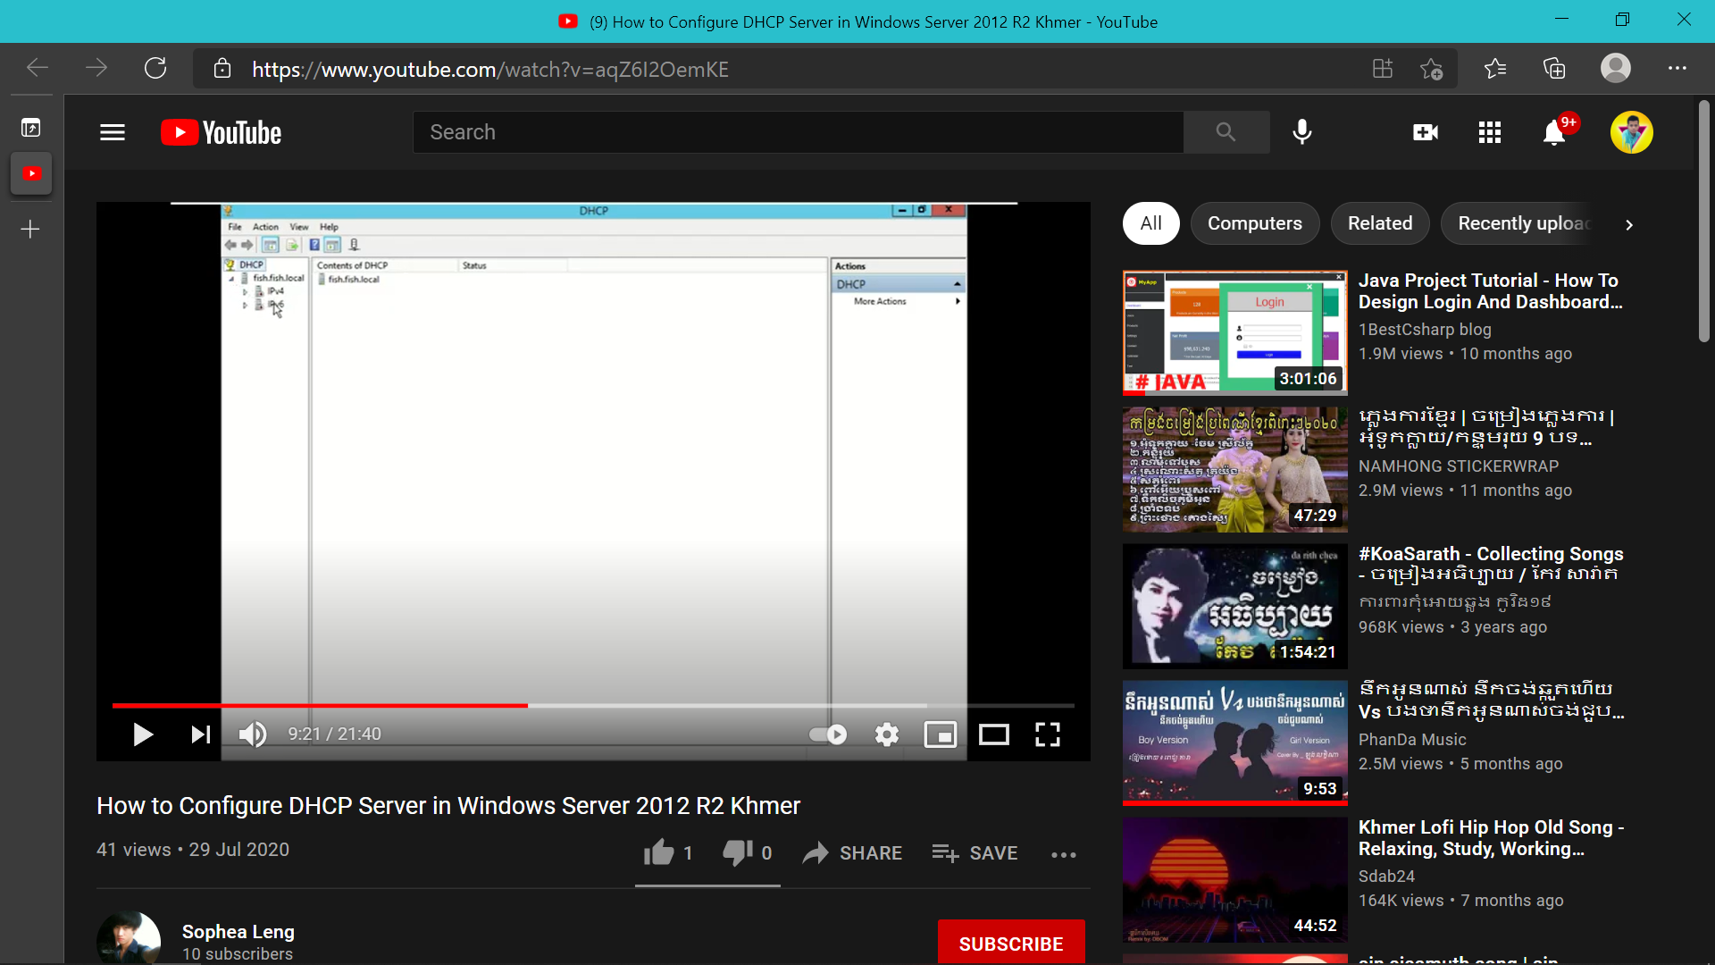
របៀប ធ្វើឱ្យ DHCP Server ដំណើរការ
Click on DHCP
Click on New Scope
Right Click on IPv4

Slide 14
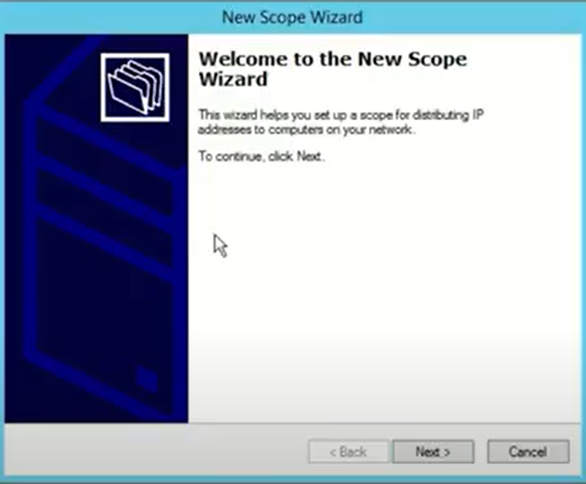
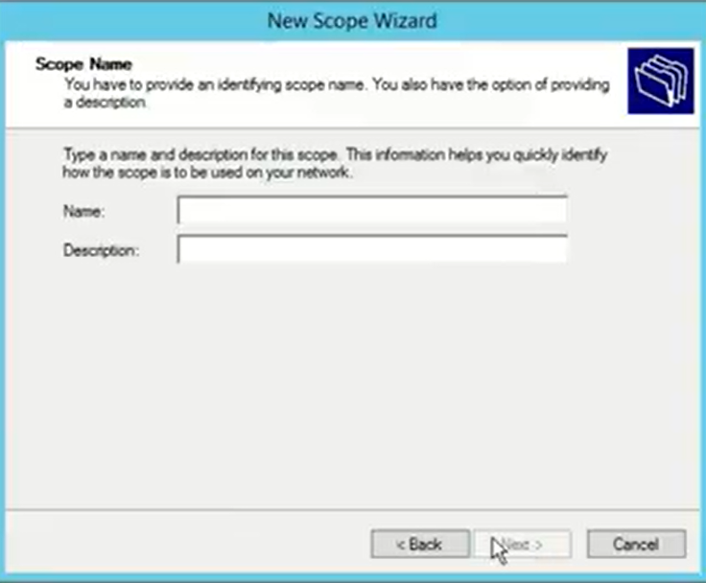
របៀប ធ្វើឱ្យ DHCP Server ដំណើរការ
Input Scope Name
Click on Next
Click on Next
Input Scope Description

Slide 15
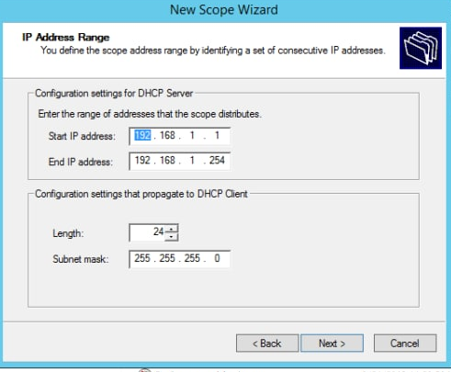
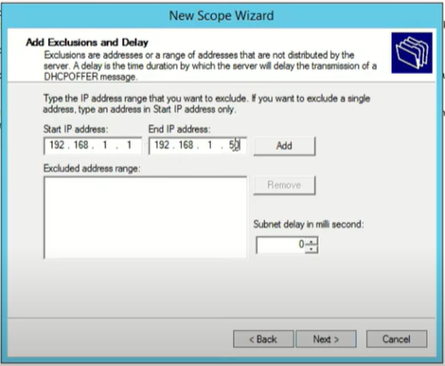
របៀប ធ្វើឱ្យ DHCP Server ដំណើរការ
Input Start IP
Input End IP
Input Start IP (IP មិនដាក់ឱ្យប្រើ)
Click on Next
Input End IP (IP មិនដាក់ឱ្យប្រើ)

Slide 16
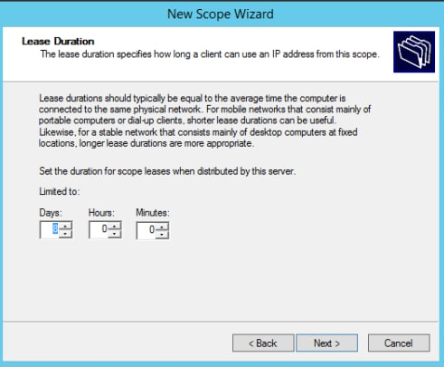
របៀប ធ្វើឱ្យ DHCP Server ដំណើរការ
កំណត់រយៈពេលដើម្បីឱ្យ Client បោះបង់ IP
Click on Next

Slide 17
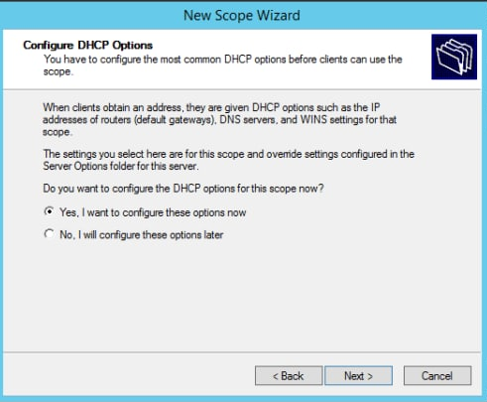
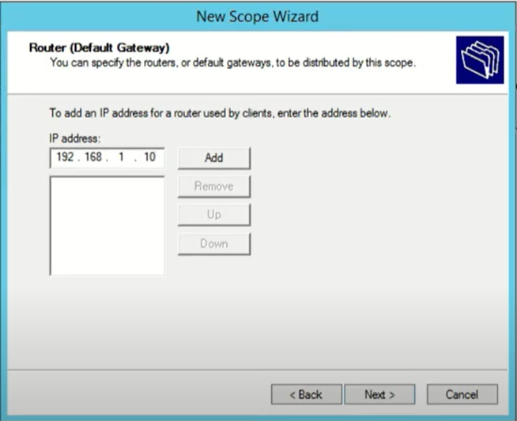
របៀប ធ្វើឱ្យ DHCP Server ដំណើរការ
Click on Next
Click on Add
Click on Next
បញ្ចូល IP Default Gateway
(IP Router ឬ IP Server)

Slide 18
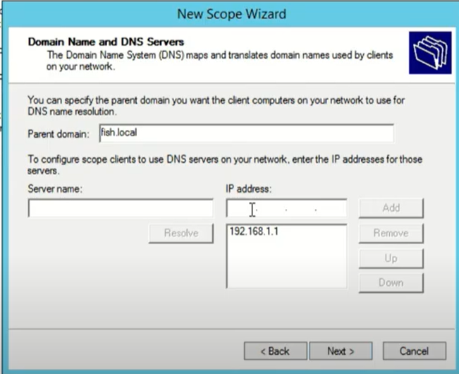
របៀប ធ្វើឱ្យ DHCP Server ដំណើរការ
Domain
DNS

Slide 19
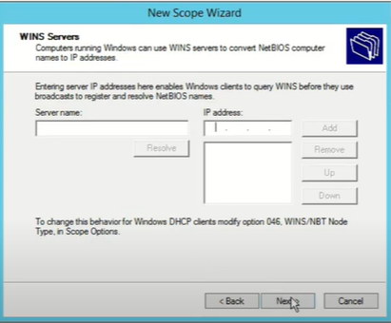
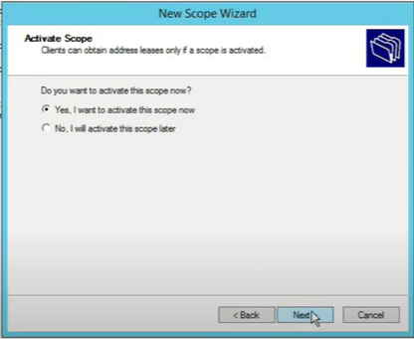
របៀប ធ្វើឱ្យ DHCP Server ដំណើរការ
Click on Next
Click on Next

Slide 20
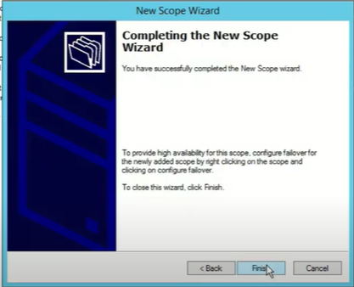
របៀប ធ្វើឱ្យ DHCP Server ដំណើរការ
Click on Finish

Slide 21
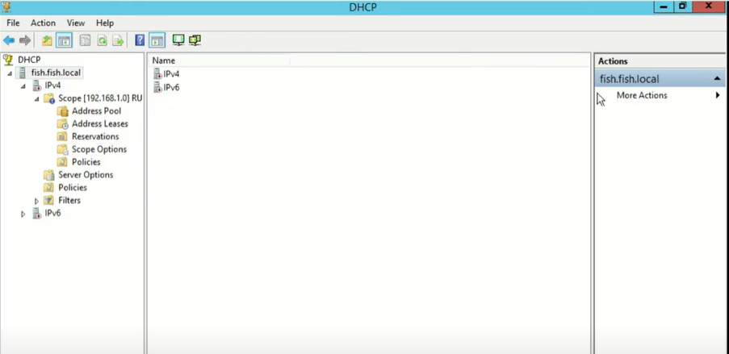
របៀបកំណត់ ឱ្យម៉ាស៊ីនកូនប្រើសេវាកម្ម DHCP
ដំបូងយើងត្រូវចូលទៅកាន់ DHCP
Click on fish.fish.local
Click on More Actions

Slide 22
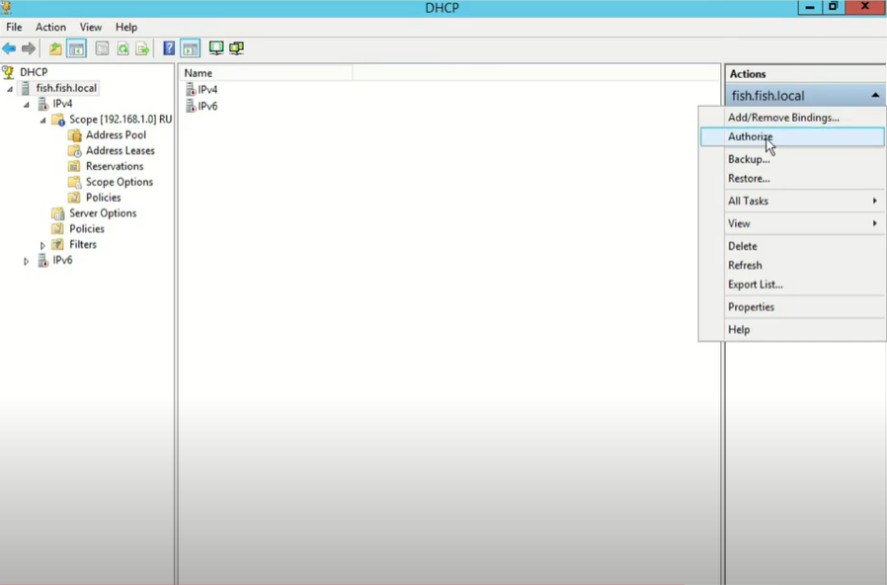
របៀបកំណត់ ឱ្យម៉ាស៊ីនកូនប្រើសេវាកម្ម DHCP
Click on Refresh Icon
Click on Authorize

Slide 23
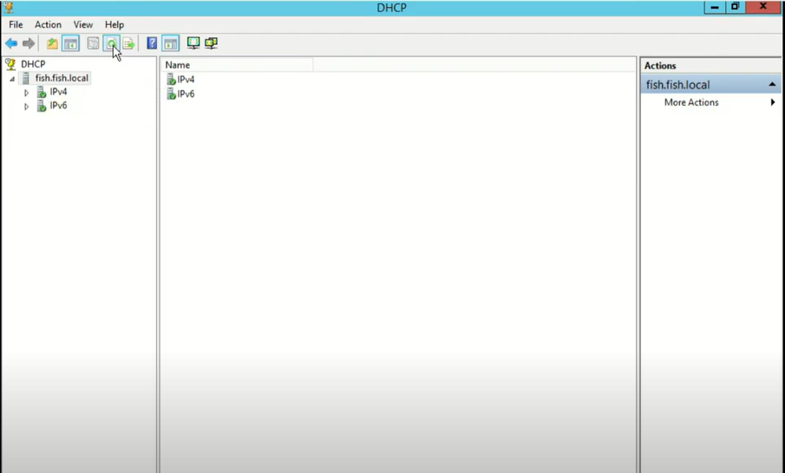
របៀបកំណត់ ឱ្យម៉ាស៊ីនកូនប្រើសេវាកម្ម DHCP
ចេញបែបនេះមានន័យថា មានស៊ីនកូនអាចចាប់យក IP ពី DHCP បានហើយ

Slide 24
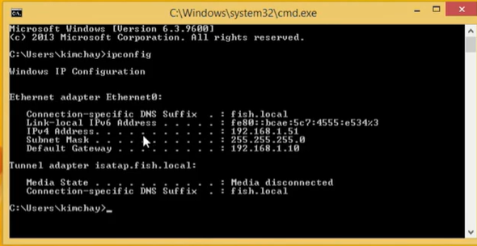
របៀប Testing
ដើម្បីដឹងពី IP របស់ម៉ាស៊ីនកូនយើងត្រូវ៖
ដំបូងចូលទៅកាន់ CMD
បន្អាប់មក វាយពាក្យថា ipconfig
ចុច Enter

Slide 25
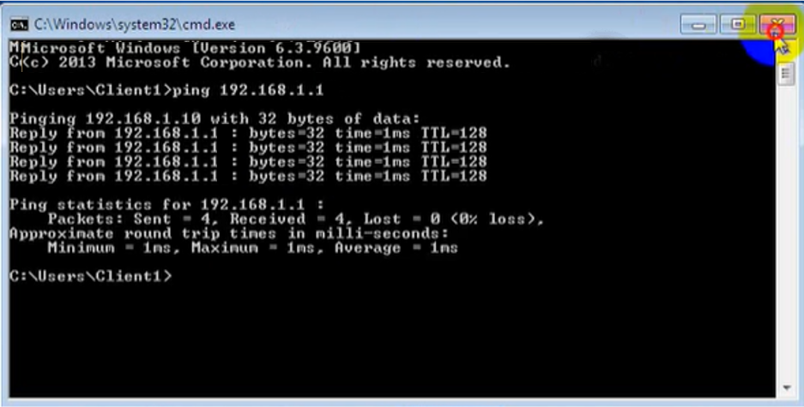
របៀប Testing
ដើម្បីដឹងថាម៉ាស៊ីនកូន Ping ទៅកាន់ Server ជាប់ឬអត់យើងត្រូវ៖
ដំបូងចូលទៅកាន់ CMD
បន្អាប់មក វាយពាក្យថា ping 192.168.1.1 //(192.168.1.1 គឺជា IP របស់Server)
ចុច Enter

Slide 26

CAMBODIAN UNIVERSITY FOR SPECIALTIES
Topic: Conditionals/Adverb
Thanks for your pay attention! If you have any questions ,you can ask teacher.

